Slide 1

Деректерді өңдеу операциялары және Аccess ДҚБЖ-де қосымшаны құру

Slide 2
Жоспар:
1. Кіріспе.
2. Негізгі бөлім.
2.1. Мәліметтер базасы ж/е компьютерлендірілген ақпараттық жүйе.
2.2. Деректерді өңдеу ДҚБЖ-лері.
2.3. Деректерді өңдеу. Глосарий.
2.4. MS Access-те деректермен жұмыс жасаудың мысалы.
- ДБ құру.
- Кестелерді құру және толтыру.
- Деректер схемаларын құру және өңдеу.
2.5. Аccess ДҚБЖ-де қосымшаны құру.
2.6. Қадамдар.
3. Қорытынды.
4. Пайдаланылған әдебиеттер.

Slide 3
1.Кіріспе.
Деректер базасы (мәліметтер базасы) – бұл ақпарат кесте түрінде сақталатын және кестелерден, сұраулардан, формалардан, макростардан және есептерден тұратын арнайы құрылған мәліметтер базасын басқару жүйесімен (ДҚБЖ) басқарылатын реттелген ақпараттық жүйе.
Microsoft Access 2007-бұл толық графикалық пайдаланушы интерфейсін, нысандар мен олардың арасындағы байланыстарды құру принципін, сондай-ақ SQL құрылымдық сұрау тілін іске асыратын дерекқорды басқару жүйесі (ДҚБЖ). Бұл ДҚБЖ – нің жалғыз кемшілігі-өнеркәсіптік ауқымда жұмыс істей алмау. Ол үлкен көлемдегі деректерді сақтауға арналмаған. Сондықтан MS Access 2007 кішігірім жобалар үшін және жеке коммерциялық емес мақсаттар үшін қолданылады.

Slide 4
2. Негізгі бөлім.
2.1. Мәліметтер базасы ж/е компьютерлендірілген ақпараттық жүйе.
Мәліметтер базасы ұғымын белгілі бір негізде байланысқан, ерекше түрде сақталатын және ұйымдастырылған элементтер бар кез - келген ақпаратқа қолдануға болады-әдетте кесте түрінде.
Негізінде, мәліметтер базасы -бұл компьютерде бір немесе бірнеше файл түрінде сақталатын электронды картотека, электронды деректер қоймасы.
Бұл жағдайда мәліметтер базасымен бірқатар операцияларды орындау қажет, атап айтқанда:қолданыстағы дерекқор файлдарына жаңа ақпарат қосу;деректер базасына жаңа бос файлдарды қосу;қолданыстағы дерекқор файлдарындағы ақпаратты өзгерту (өзгерту) ;мәліметтер базасынан ақпаратты іздеу;бар дерекқор файлдарынан ақпаратты жою;дерекқордан файлдарды жою.

Slide 5
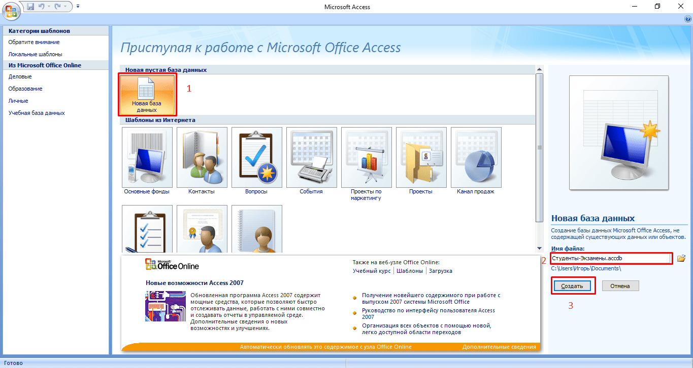
Компьютерлендірілген ақпараттық жүйе - бұл бағдарламалық жасақтама кешені, оның міндеттері компьютерде дерекқорды сенімді сақтауды, ақпаратты түрлендіруді және тиісті есептеулерді жүргізуді, пайдаланушыларға ыңғайлы және оңай игерілетін интерфейсті қамтамасыз етуді қамтиды.
Дәстүр бойынша, мұндай жүйелермен жұмыс істеуге тура келетін ақпарат көлемі өте үлкен, ал мәліметтер базасының өзі өте күрделі құрылымға ие. Ақпараттық жүйелердің мысалдары-теміржол немесе әуе билеттеріне тапсырыс беру жүйелері, банк жүйелері және басқалар.

Slide 6
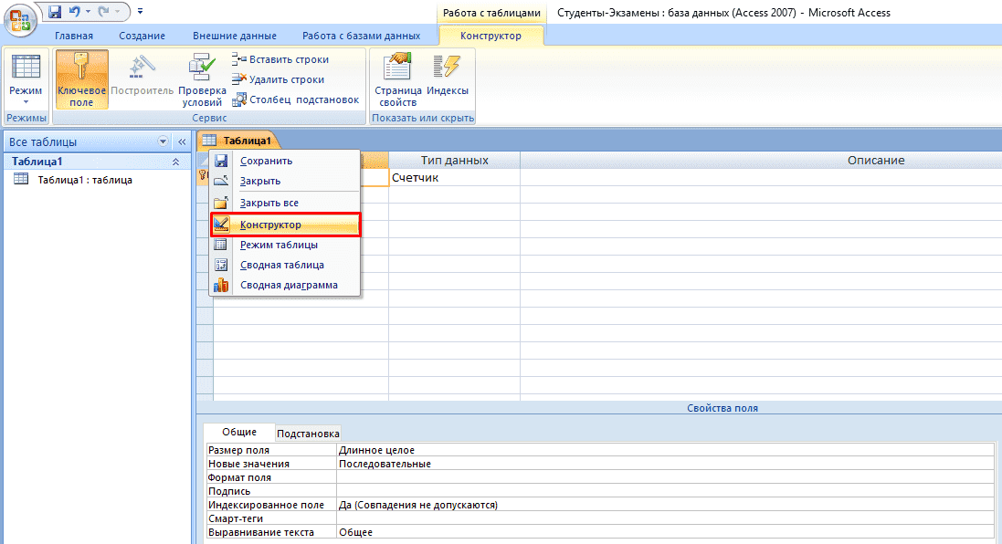
Мәліметтер базасының негізгі мақсаты, ең алдымен, ондағы ақпаратты жылдам іздеу болып табылады. Деректер базасының едәуір мөлшерімен қолмен іздеу, сондай-ақ құрамындағы ақпаратты өзгерту көп уақытты алады.
Дерекқорды өңдеу үшін компьютерді пайдалану ақпаратты іздеу және іріктеу кезінде жоғарыда аталған мәселелерді жояды. Бұл жағдайда оны өзгерту өте тез және тиімді жүзеге асырылады, ал мыңдаған жазбалардан тұратын мәліметтер базасының өзі дискетаға оңай сыяды.

Slide 7
2.2. Деректерді өңдеу ДҚБЖ-лері.
Ақпаратты құрылымдауға, оны кестелерге орналастыруға және қол жетімді деректерді басқаруға арналған көптеген бағдарламалар бар - мұндай бағдарламалар ДҚБЖ деп аталады.
ДҚБЖ – нің басты ерекшелігі -деректерді енгізу және сақтау құралдарының болуы ғана емес, сонымен қатар олардың құрылымын сипаттау.
Егер толығырақ айтатын болсақ, онда ДҚБЖ функциялары мыналарды қамтиды:
• деректер базасын тікелей басқару-дерекқорға тікелей кіретін деректерді және ДҚБЖ жұмысын қамтамасыз ететін қызметтік ақпаратты сақтауды қамтамасыз ететін функция;
• компьютер жадындағы деректерді басқару-бұл ең алдымен ДҚБЖ үлкен ДБ-мен жұмыс жасайтындығына байланысты функция. • ДҚБЖ жұмысын жеделдету үшін компьютердің жедел жадындағы деректерді Буферлеу қолданылады. Бұл жағдайда ДҚБЖ пайдаланушысы өзінің нақты міндеті үшін қажетті мәліметтер базасының бір бөлігін ғана пайдаланады және қажет болған жағдайда деректердің жаңа "бөлігін" алады;

Slide 8
• транзакцияларды басқару-ДҚБЖ функциясы, ол мәліметтер базасында бір бүтін сияқты бірқатар операцияларды орындайды. Әдетте, мұндай операциялар компьютердің жадында жасалады.
Ең алдымен, көп пайдаланушы жүйелеріндегі мәліметтер базасының логикалық тұтастығын сақтау үшін транзакциялар қажет.
Егер транзакция (деректерді басқару) сәтті орындалса, ДҚБЖ дерекқорға тиісті өзгерістер енгізеді. Керісінше жағдайда жасалған өзгерістердің ешқайсысы ДБ күйіне әсер етпейді;
• ДБ тілдерін қолдау-мәліметтер базасымен жұмыс істеу үшін Мәліметтер базасы тілдері деп аталатын арнайы тілдер қолданылады. ДҚБЖ - де әдетте барлық қажетті құралдар бар бірыңғай тіл қолданылады-мәліметтер базасын құрудан бастап деректермен жұмыс жасау кезінде пайдаланушы интерфейсін қамтамасыз етуге дейін. Қазіргі уақытта ең көп таралған ДҚБЖ тілі-SQL(Structured Query Language) тілі.

Slide 9
2.3. Деректерді өңдеу. Глосарий.
Дерекқорды құру және конфигурациялау кезінде қолданылатын басқару элементтері мен объектілер туралы негізгі білімсіз пәндік аймақты конфигурациялаудың принципі мен ерекшеліктерін сәтті түсіну мүмкін емес.
Сондықтан мен қазір барлық маңызды элементтердің мәнін қарапайым тілде түсіндіруге тырысамын. Сонымен, бастайық:
• Пәндік аймақ- бұл бастапқы және екінші кілттердің көмегімен өзара байланысты мәліметтер базасында жасалған кестелер жиынтығы.
• Нысан- бұл мәліметтер базасының жеке кестесі.
• Төлсипат- кестедегі жеке бағанның тақырыбы.
• Кортеж- бұл барлық атрибуттардың мәнін алатын жол.
• Бастапқы кілт-бұл әр түтікке тағайындалған ерекше мән (id).
• "В" кестесінің екінші кілті – "в" кестесінде қолданылатын "А"кестесінің ерекше мәні.
• SQL сұранысы-бұл мәліметтер базасымен белгілі бір әрекетті орындайтын арнайы өрнек: өрістерді қосу, өңдеу, жою, үлгіні жасау.

Slide 10
2.4. MS Access-те деректермен жұмыс жасаудың мысалы. - ДБ құру.
Бүкіл теорияны түсінікті ету үшін біз 2 кестеден тұратын "студенттер-емтихандар" жаттығу базасын құрамыз:
- "студенттер" және "емтихандар".
- Негізгі кілт "сынақ нөмірі" өрісі болады, өйткені бұл параметр әр студент үшін ерекше.
- Қалған өрістер студенттер туралы толығырақ ақпарат алуға арналған.
Сонымен, келесі әрекеттерді орындаңыз:
• MS Access 2007 іске қосыңыз.
• "Жаңа мәліметтер базасы" түймесін басыңыз.
• Пайда болған терезеде мәліметтер базасының атын енгізіп,
• "жасау"таңдаңыз.

Slide 11
- Кестелерді құру және толтыру.
Деректер базасын сәтті жасағаннан кейін экранда бос кесте пайда болады. Оның құрылымын қалыптастыру және толтыру үшін келесі әрекеттерді орындаңыз:
• "Кесте 1" қойындысындағы PKM түймесін басып, "Конструктор"таңдаңыз.
• Енді өрістердің аттарын және пайдаланылатын тиісті деректер түрін толтыруды бастаңыз.
• Қажетті атрибуттарды жасағаннан кейін кестені сақтап, оның атын енгізіңіз.
• Жаңа атауы бар қойындыдағы PCM түймесін қайтадан басыңыз және "кесте режимі"таңдаңыз.
• Кестені қажетті мәндермен толтырыңыз.

Slide 12
- Деректер схемаларын құру және өңдеу.
Екі нысанды байланыстыруды бастамас бұрын, алдыңғы тармаққа ұқсас, сіз "емтихандар"кестесін құрып, толтыруыңыз керек. Оның келесі атрибуттары бар: "сынақ нөмірі", "Емтихан1", "Емтихан2", "Емтихан3".
Сұрауларды орындау үшін кестелерімізді байланыстыру қажет. Басқаша айтқанда, бұл негізгі өрістердің көмегімен жүзеге асырылатын тәуелділіктің бір түрі.
Ол үшін:
• "Деректер базасымен жұмыс" қосымша бетіне өтіңіз.
• "Деректер схемасы" түймесін басыңыз.
• Егер схема автоматты түрде жасалмаса, бос аймақтағы PCM түймесін басып,
• "кестелер қосу"тармағын таңдау керек.

Slide 13
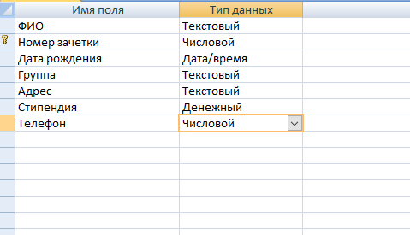
• Қосу түймесін кезек-кезек басу арқылы нысандардың әрқайсысын таңдаңыз.
• "ОК" түймесін басыңыз.Конструктор контекстке байланысты автоматты түрде байланыс жасауы керек. Егер бұл болмаса, онда: Жалпы өрісті бір кестеден екіншісіне сүйреңіз.
• Пайда болған терезеде қажетті параметрлерді таңдап, "ОК"түймесін басыңыз.
• Енді терезеде байланысы бар екі кестенің нобайлары көрсетілуі керек (бір-біріне).

Slide 14
2.5. Аccess ДҚБЖ-де қосымшаны құру.
Бағдарламаны жасаудағы ең көп таралған сценарийлердің бірі-Windows Forms қосымшасының формасында мәліметтер базасынан мәліметтерді көрсету. Сондықтан Microsoft ұсынған деректер жиынтығымен жұмыс жасау кезінде қолданылатын процестерді ескере отырып (сурет. 6.1-2) және ұсынылған оқу міндеттерін ескере отырып, мысалдарда келесі процестерді қарастырамыз:
1. ДБ құру.
2. Windows қосымшасын жасау:
* жобаны құру;
* пайдаланушы интерфейсін құру;
* ДБ деректеріне қосылуды құру және оларды формада көрсету;
* қолданбада деректерді өңдеу, тексеру және сақтау;
* қосымшаның бағдарламалық кодын әзірлеу.
3. Қосымшаны орындау.

Slide 15
Microsoft Access дерекқорын басқару жүйесінің негізгі мүмкіндіктеріне мыналар кіреді:
- базалық нысандарды жобалау
-әр түрлі өрістері бар екі өлшемді кестелер;
- деректердің тұтастығын, өрістерді каскадты жаңартуды және жазбаларды каскадты жоюды қолдайтын кестелер арасында байланыс құру;
- әр түрлі ақпаратты басқару, кестелерді индекстеу және логикалық алгебра аппаратын қолдана отырып, кестелерден мәліметтерді енгізу, сақтау, қарау, сұрыптау, өзгерту және іріктеу;
- сұраулар, формалар, есептер сияқты туынды нысандарды құру, өзгерту және пайдалану.

Slide 16
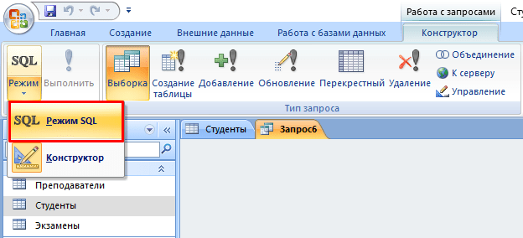
Деректерді Access қосымшасының көмегімен тез реттеуге болады және барлық функцияны шаблондар арқылы жүзеге асыруға болады.
Егер сіз шаблонды дұрыс таңдаған болсаңыз, Access қосымшасындағы кестелер оны нөлден жасау арқылы өзіңіз қосатын кестелерге ұқсас болады.
Ескерту: бағдарлама қалай жасалғанына қарамастан әрдайым конфигурациялануы мүмкін: шаблонды пайдаланып немесе батырманы басу арқылы жеке веб-бағдарлама экран сақтағыш терезесінде.

Slide 17
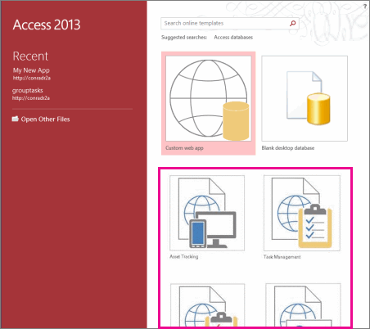
2.6. Қадамдар:
1. Access экран сақтағыш терезесінің төменгі жағында дайын шаблондарды табыңыз. Тізімді жобаларды басқару, Активтерді бақылау және контактілер сияқты ең танымал қосымшалар басқарады.
Ескерту: атаудағы "жұмыс үстелі" сөздері бар Шаблондар Access қызметтерімен сәйкес келмейтін жұмыс үстелінің клиенттік дерекқорын құруға арналған. Сізге бағдарлама белгішесі қажет: ол Access қосымшасының үлгісіне сәйкес келеді.

Slide 18
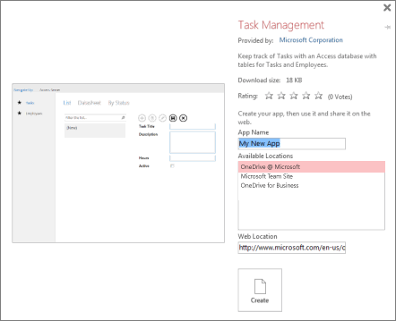
2. Үлгіні нұқыңыз және Бағдарлама Атауы өрісіне атау енгізіңіз.
3. Тізімнен бағдарламаның орнын таңдаңыз немесе оны Интернеттегі орналасу өрісіне енгізіңіз. Бұл жерде Access қызметтері жұмыс істеуі керек (мысалы, Microsoft 365 сайты немесе Microsoft SharePoint Server сервері бар сервер).

Slide 19
4. Жасау түймесін басыңыз. Бағдарлама Access бағдарламасында жасалады және ашылады. Оны бірден шолғышта қолдануды бастау үшін таңдаңыз Басты бет > Қолданбаны іске қосу.
5. Браузерде қолданбаға деректерді енгізуді бастаңыз.
6. Әр кестеде бірнеше жазба жасаңыз және әртүрлі көріністерді көріңіз.
7. Ашылмалы тізімдерден немесе автотолтыру басқару элементтерінен мәндерді таңдаңыз және жаңа басқару элементтерін немесе макростарды қоспай-ақ, байланысты деректерге қалай ауысуға болатындығын көріңіз. Егер деректер электрондық кестелердің бірінде бұрыннан бар болса, оларды көшіруге және жаңа қосымшадағы кесте көріністерінің біріне енгізуге болады, егер кесте бағандары бағдарлама кестесімен бірдей ретпен орналастырылса және әр бағанның деректер түрлері оның түрлерімен үйлесімді болса.

Slide 20
Қолданбаның деректер кестесіндегі кейбір бағандарды сақтау үшін енгізілген деректер қажет болуы мүмкін. Бұл кестені қосымша тазартуды білдіруі мүмкін, бірақ бәрі реттелгеннен кейін деректерді бағдарламаға енгізу керек.
Сондай-ақ, Access дерекқорынан деректерді Access веб-қосымшасына импорттауға болады. Бұл қосымшадағы басқа кестелермен автоматты түрде байланыспайтын жаңа кесте жасайды, бірақ оны ауыстыру өрістерімен оңай түзетуге болады. Мысалы, егер "тапсырмалар" кестесі бар қосымшада қызметкерлер туралы деректерді импорттау үшін "қызметкерлер" кестесі жасалса, сіз "Тапсырмалар" кестесіне алмастыру өрісін қосып, жаңа "қызметкерлер"кестесіндегі адамдарға тапсырмалар бере аласыз.

Slide 21
3. Қорытынды.
Неғұрлым күрделі мәліметтер базасын жобалау үшін объектіге бағытталған бағдарламалауды түсініп, MS SQL және MySQL сияқты ДҚБЖ-ны үйрену керек. Деректерді өңдеу тәжірибесін қажет ететіндер үшін мен SQL-EX веб-сайтын қолдануды ұсынамын, онда көптеген практикалық тапсырмаларын табуға болады..
Деректерді өңдеуді, қосымша құруды үйренудің бізге – студенттерге пайдасы- деректер базасымен өзара іс-қимылды ұйымдастыру тетіктерін зерделеу және реляциялық деректер базасымен жұмыс істеу үшін қосымшалар құрудың практикалық дағдыларын алу. Жұмысты орындау MS Access, MySQL жүйелерін қолдана отырып, сонымен қатар C++ Builder көмегімен мәліметтер базасына қосымшалар құруды қамтиды.
Қорытындылай келе, MS Access - бұл әр түрлі пәндік салаларда пайдаланушының дерекқорлары мен қосымшаларын құрудың, өңдеудің және оларға қызмет көрсетудің әмбебап құралы. MS Access деректерге көп өлшемді қол жетімділікті және пайдаланушылардың әртүрлі тапсырмалары мен қосымшаларымен бірдей деректерді пайдалануды қамтамасыз етеді.

Slide 22
4. Пайдаланылған әдебиеттер.
• Microsoft Access 2007 - Создание базы данных в MS Access 2007: пошаговая инструкция / Игорь Рудаков
• Microsoft Access 2007 - что это и как пользоваться? / Игорь Рудаков
• Создание приложений для работы с базами данных / Московский государственный ин-т электроники и математики; Сост.: Карпова И. П., Жарков С. В. – М., 2008
• Лабораторные работы создании интерфейса к базам данных с использованием различного программного обеспечения - Sara Бархалеева.
• Пример разработки приложений для работы с базой данных «Посещаемость студентов» - https://studref.com/
• Классификация приложений для работы с базами данных - https://studref.com/
• Разработка БД средствами СУБД Microsoft Access - Ремаренко С.А
• Системы управления базами данных СУБД: понятие и состав - https://studref.com/

